Slide 1
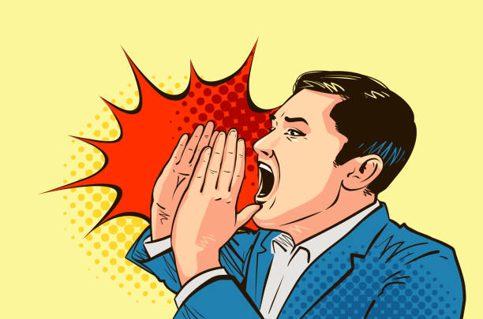

“¡DESPIERTEN CENTINELAS!”
Más cerca de la comunidad
ESCUELA SABÁTICA
IGLESIA ADVENTISTA DELA 7° DÍA

Slide 2

SERVICIO DE CANTO
#559 “No te dé temor”, #556 “Yo quiero siempre brillar”, #562 “Esparcid la luz de Cristo”.

Slide 3

BIENVENIDOS SEAN TODOS
IGLESIA ADVENTISTA DEL 7 DÍA

Slide 4
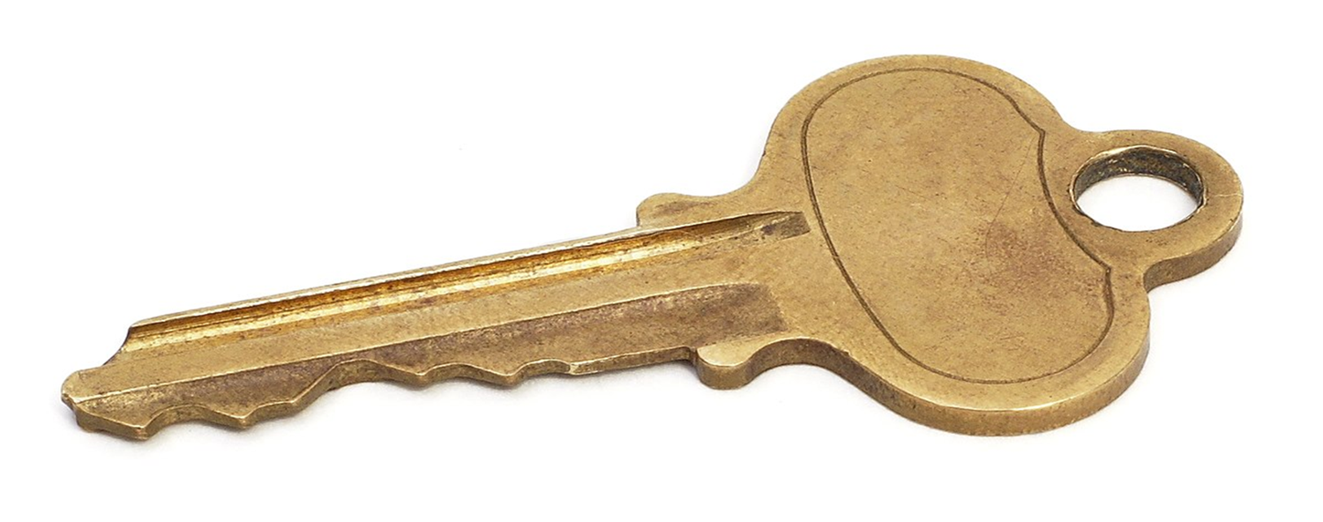
ORACIÓN DE RODILLAS
TESTIFICAR
“Como fieles atalayas, han de dar la advertencia para que hombres y mujeres no prosigan, por
ignorancia, un curso de acción que evitarían si conociesen la verdad. Hemos recibido la luz del Señor
respecto a lo que ha de venir sobre la tierra para que iluminemos a otros.” SE1, p. 81:1
(Pegar llave: Testificar)

Slide 5

LECTURA BÍBLICA
BAUTISMO DEL ESPÍRITU SANTO
Hermanos míos, hemos de tener a Jesús entronizado en nuestro corazón y el yo debe morir. Debemos
ser bautizados con el Espíritu Santo. Cuando eso suceda no permaneceremos sentados ni diremos con
indiferencia: “Lo que va a pasar, pasará; las profecías tienen que cumplirse”. ¡Oh, despierten, oro
para que despierten y puedan asumir la más sagrada de todas las responsabilidades!” SE1, p. 81:1
(Pegar llave: Bautismo del Espíritu Santo) Leamos Hechos 1:8.

Slide 6
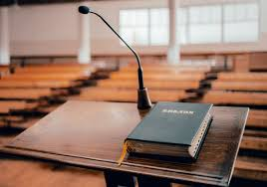
PROPÓSITO
Enfatizar que tenemos una obra importante que hacer como pueblo de Dios, puesto que
el honor de la ley divina y la libertad religiosa de la iglesia están en juego.

Slide 7
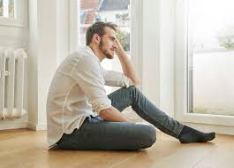
INTRODUCCIÓN
(Director de Escuela Sabática)
“Hay muchos que están tranquilos, como si estuvieran durmiendo. Dicen: «Si la profecía ha predicho
la imposición de la observancia dominical, con toda seguridad la ley será promulgada», y habiendo
arribado a esta conclusión se sientan a esperar el cumplimiento de la profecía, consolándose con la
idea de que Dios protegerá a su pueblo en el día de la angustia

Slide 8
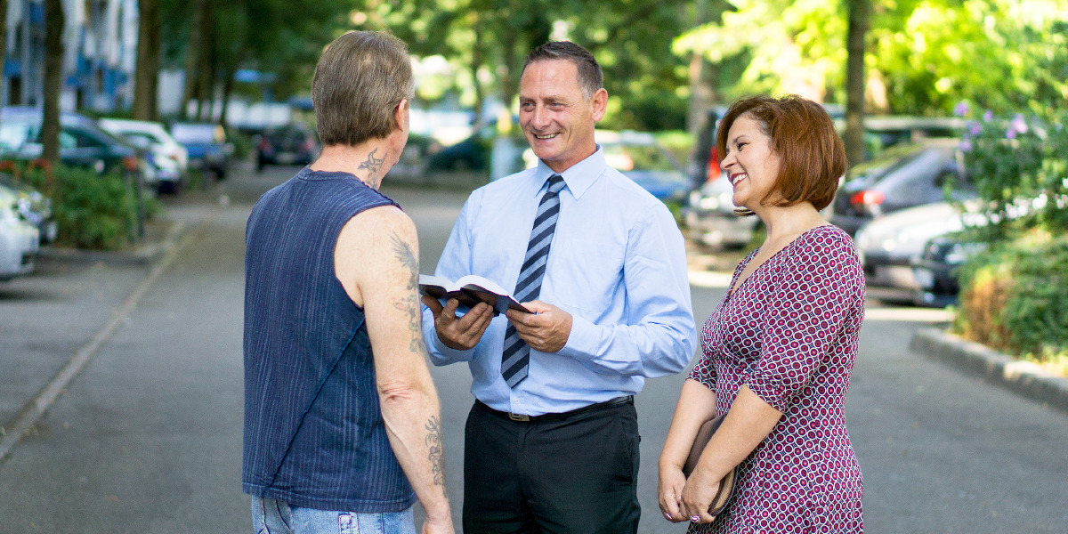
Pero el Señor no nos salvará si no
hacemos el menor esfuerzo para llevar a cabo la obra que nos ha encomendado. Debemos ser hallados
como soldados vigilantes, cumpliendo fielmente con nuestro deber, no sea que Satanás obtenga la
ventaja, algo que es nuestro deber impedir.”
EGW, Sermones escogidos, tomo 1, p. 78:2

Slide 9
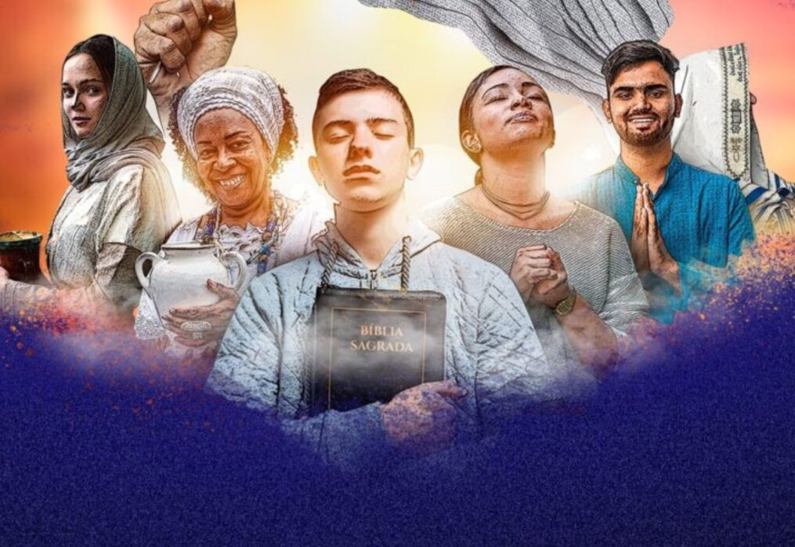
En el programa de hoy consideraremos qué debemos hacer como pueblo de Dios para ser hallados
como soldados vigilantes y cumplir nuestro deber de levantar en alto la ley divina y la libertad
religiosa.

Slide 10
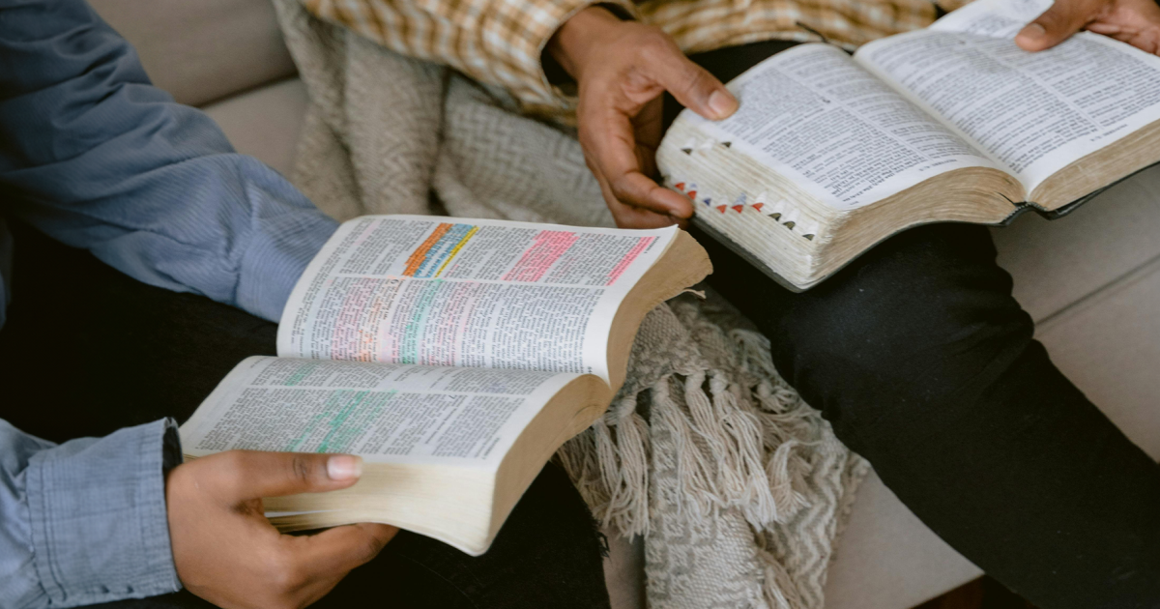
“Debemos estudiar diligentemente la Palabra de Dios y orar con fe para que Dios refrene a los poderes
de las tinieblas, porque hasta ahora el mensaje ha llegado relativamente a pocas personas y el mundo
debe ser iluminado con la gloria del Señor.

Slide 11

ESTUDIO Y ORACIÓN
La verdad presente, los mandamientos de Dios y la fe de
Jesús, todavía no han resonando como deberían haberlo hecho. Hay muchos prácticamente a la
sombra de nuestras puertas por cuya salvación no se ha hecho ningún esfuerzo personal.” SE1 78.3
(Pegar llave: estudio y oración).

Slide 12

HIMNO DE ALABANZA
Alabemos con gozo al Señor a través de las estrofas del himno #576 “Proclamo hoy que soy cristiano”.

Slide 13
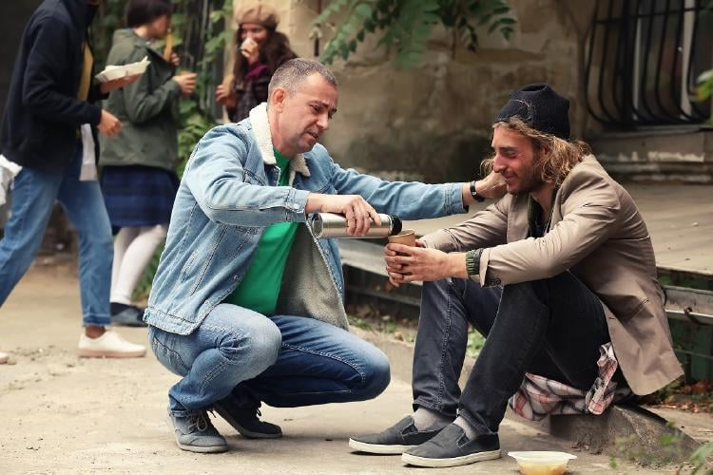
NUEVO HORIZONTE
EVANGELISMO
BENDECIDOS PARA BENDECIR

Slide 14

VERDAD DEL SÁBADO
“No estamos preparados para cuando llegue el tiempo en que nuestra obra habrá de finalizar.
El conflicto en torno al sábado quedará al descubierto ante la gente, y se tendrá la oportunidad de
presentar los argumentos en favor del genuino día de reposo.” SE1, p. 78:4
(Pegar llave: Verdad del sábado).

Slide 15
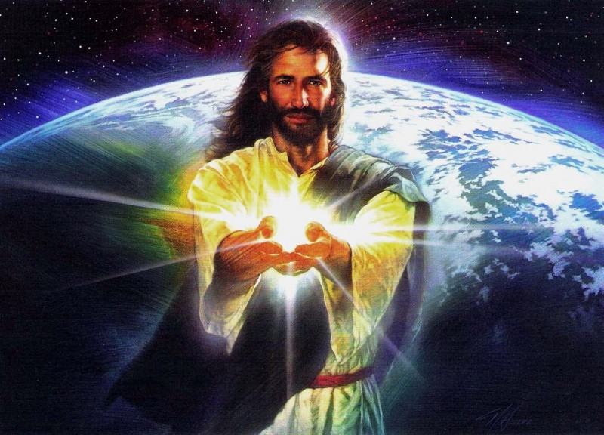
ALABANZA ESPECIAL
#562 “Esparcid la luz de Cristo”.

Slide 16


MISIONERO MUNDIAL
ZIMBABUE

Slide 17
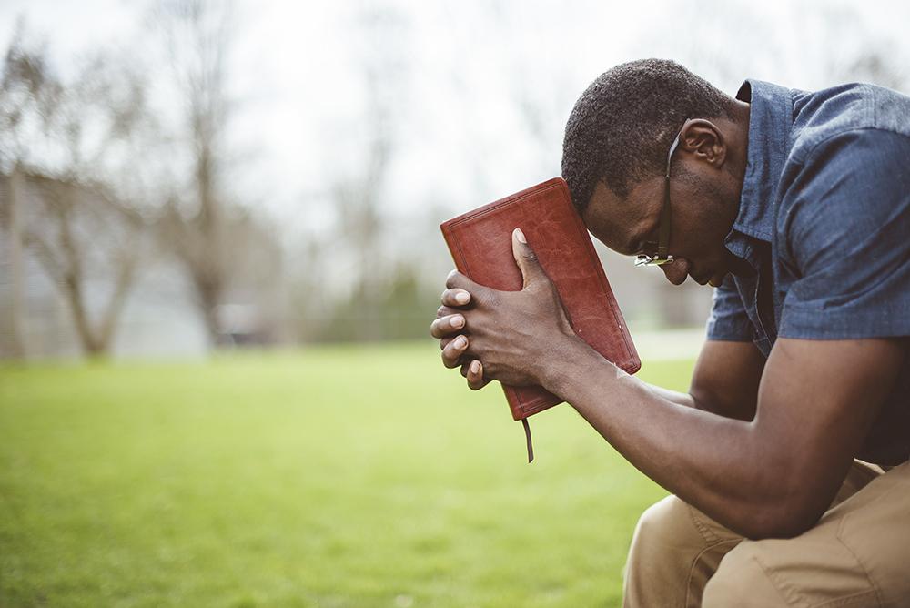
“Hay una obra que debe hacerse en este tiempo con el objetivo de preparar un pueblo que esté listo
para permanecer firme en el día de la angustia. Todos tienen que hacer su parte en esta obra.

Slide 18
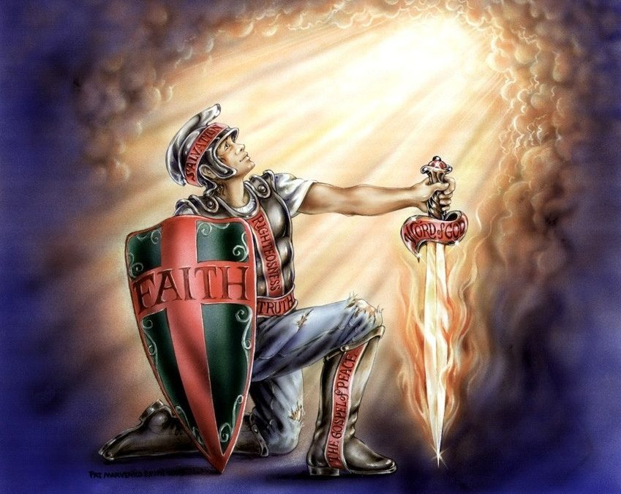
Deben estar revestidos de la justicia de Cristo y estar bien fortificados con la verdad para que no acepten los
engaños de Satanás como si fueran manifestaciones genuinas del poder de Dios.” SE1 82.2
(Pegar llave: Todo miembro involucrado)

Slide 19

INFORME SECRETARIAL

Slide 20

RELACIONES CON AUTORIDADES
“Es un momento solemne para el pueblo de Dios, pero si se mantienen junto al costado sangrante de
Cristo, él será su defensa. Él abrirá sendas para que el mensaje de luz pueda llegar a personas
influyentes, a escritores y legisladores. Ellos tendrán oportunidades con las cuales ni siquiera ustedes
sueñan, y algunos de ellos defenderán valientemente las demandas de la pisoteada ley de Dios.” SE1, p. 83:2.
(Pegar llave: Relaciones con autoridades)

Slide 21

CAPACITARNOS
“Se han perdido años porque el pueblo de Dios no estaba conectado estrechamente con la fuente de
todo poder. Durante los años transcurridos cada soldado de Cristo debió haber sido capacitado para
la guerra, preparado para hacer frente y evitar los peligros que amenazan nuestras libertades. La
Palabra de Dios ha de ser nuestra defensa. Debemos escudriñar las Escrituras como nunca antes.”
SE1, p. 82:3 (Pegar llave: Capacitarnos)

Slide 22
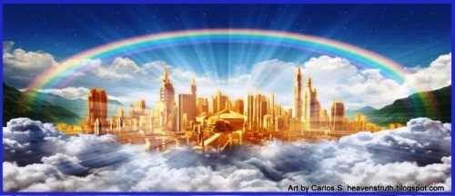
CONCLUSIÓN
“Mi oración es que Dios nos ayude a trabajar unidos y como jamás lo hemos hecho. Existe la
necesidad ahora de gente que sean fieles como Caleb, gente cuyas voces se escucharán con notas
claras y resonantes, diciendo respecto a la herencia inmortal: «Subamos luego, y tomemos posesión
de ella, porque más podremos nosotros» (Núm. 13: 30)

Slide 23
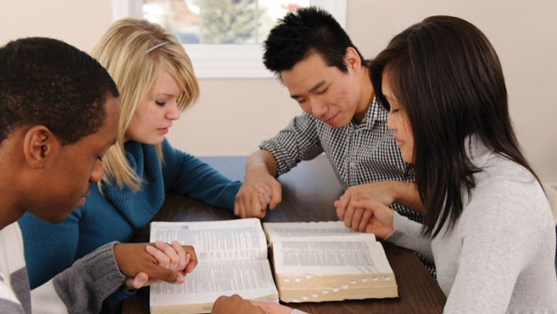
Necesitamos ahora la valentía del fiel siervo
de Dios de antaño. Debemos ser fieles a la obra sagrada y solemne que nos ha sido confiada y conducir
el rebaño de Dios en las sendas de rectitud hacia delante, hacia arriba, hacia la victoria.” SE1 88.1

Slide 24
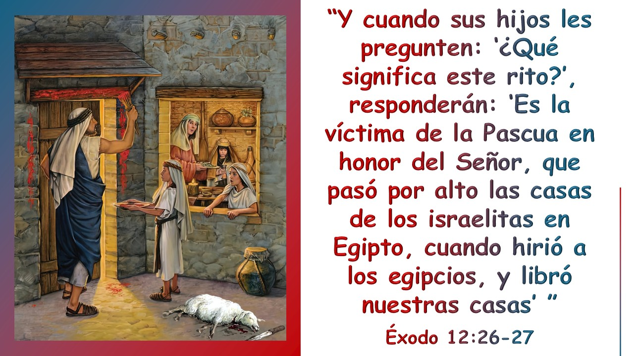
VERSÍCULO PARA MEMORIZAR

Slide 25
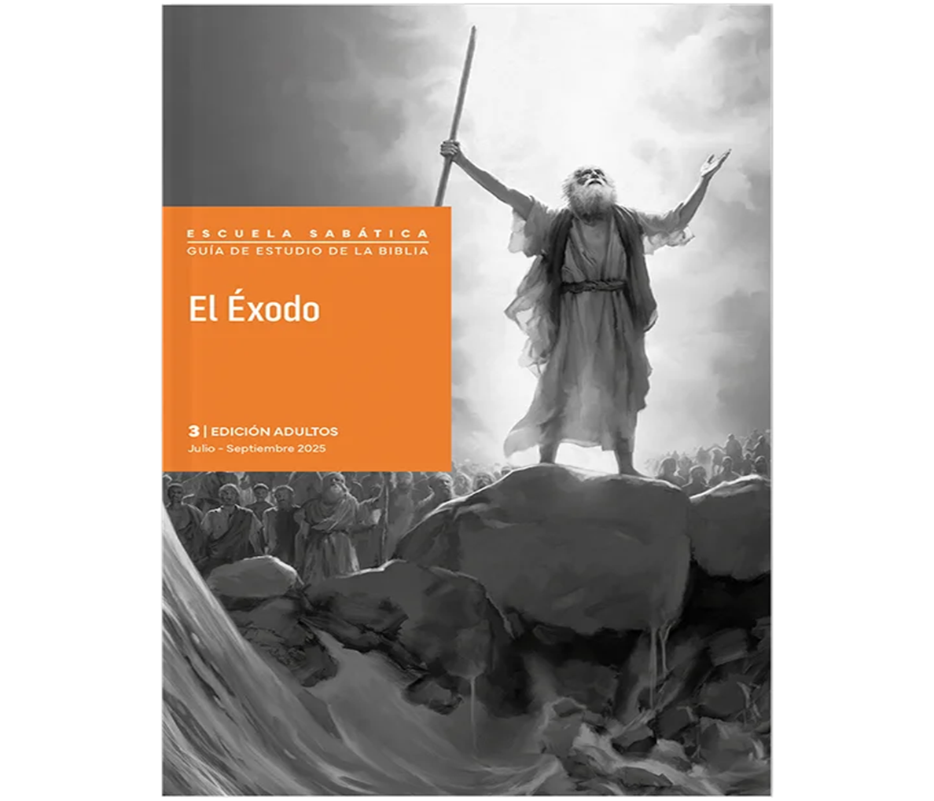
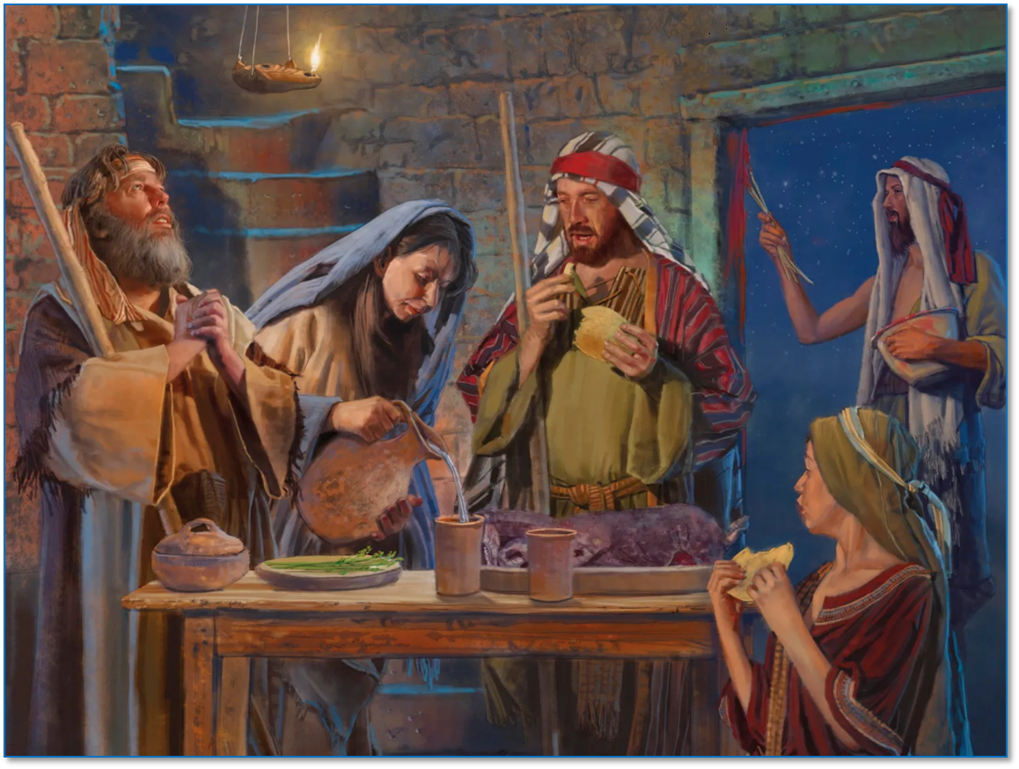
REPASO DE LA LECCIÓN # 5
LA
PASCUA

Slide 26

HIMNO FINAL
“Hay que amonestar al mundo, y cuando el mensaje del tercer ángel resuene a gran voz, las almas
estarán plenamente preparadas para tomar decisiones a favor o en contra de la verdad.” SE1 84.4
Cantemos el himno #551 “Embajador soy de mi Rey”.

Slide 27
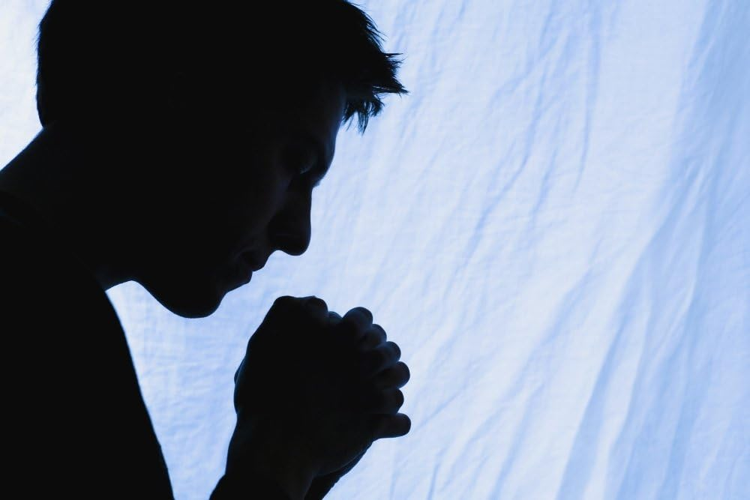
ORACIÓN FINAL

Slide 28


